Slide 1
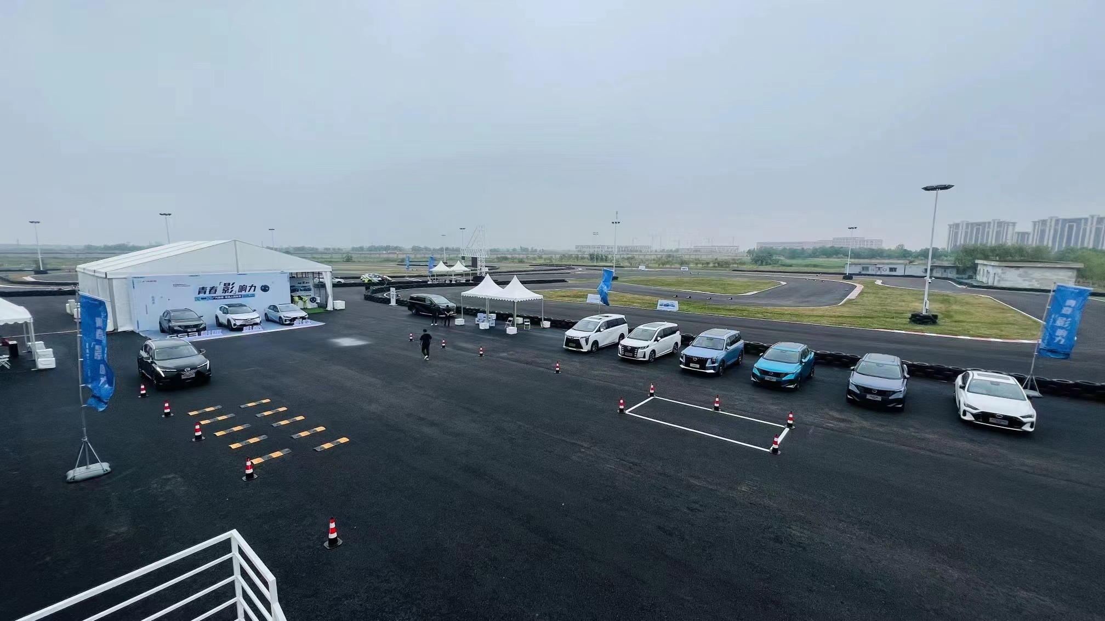
天津光合 赛车场地
天津光合赛车场地，位于天津市静海区团泊新城汇水路光合谷旅游度假区内，可举办各类赛事、试乘、试驾活动

Slide 2
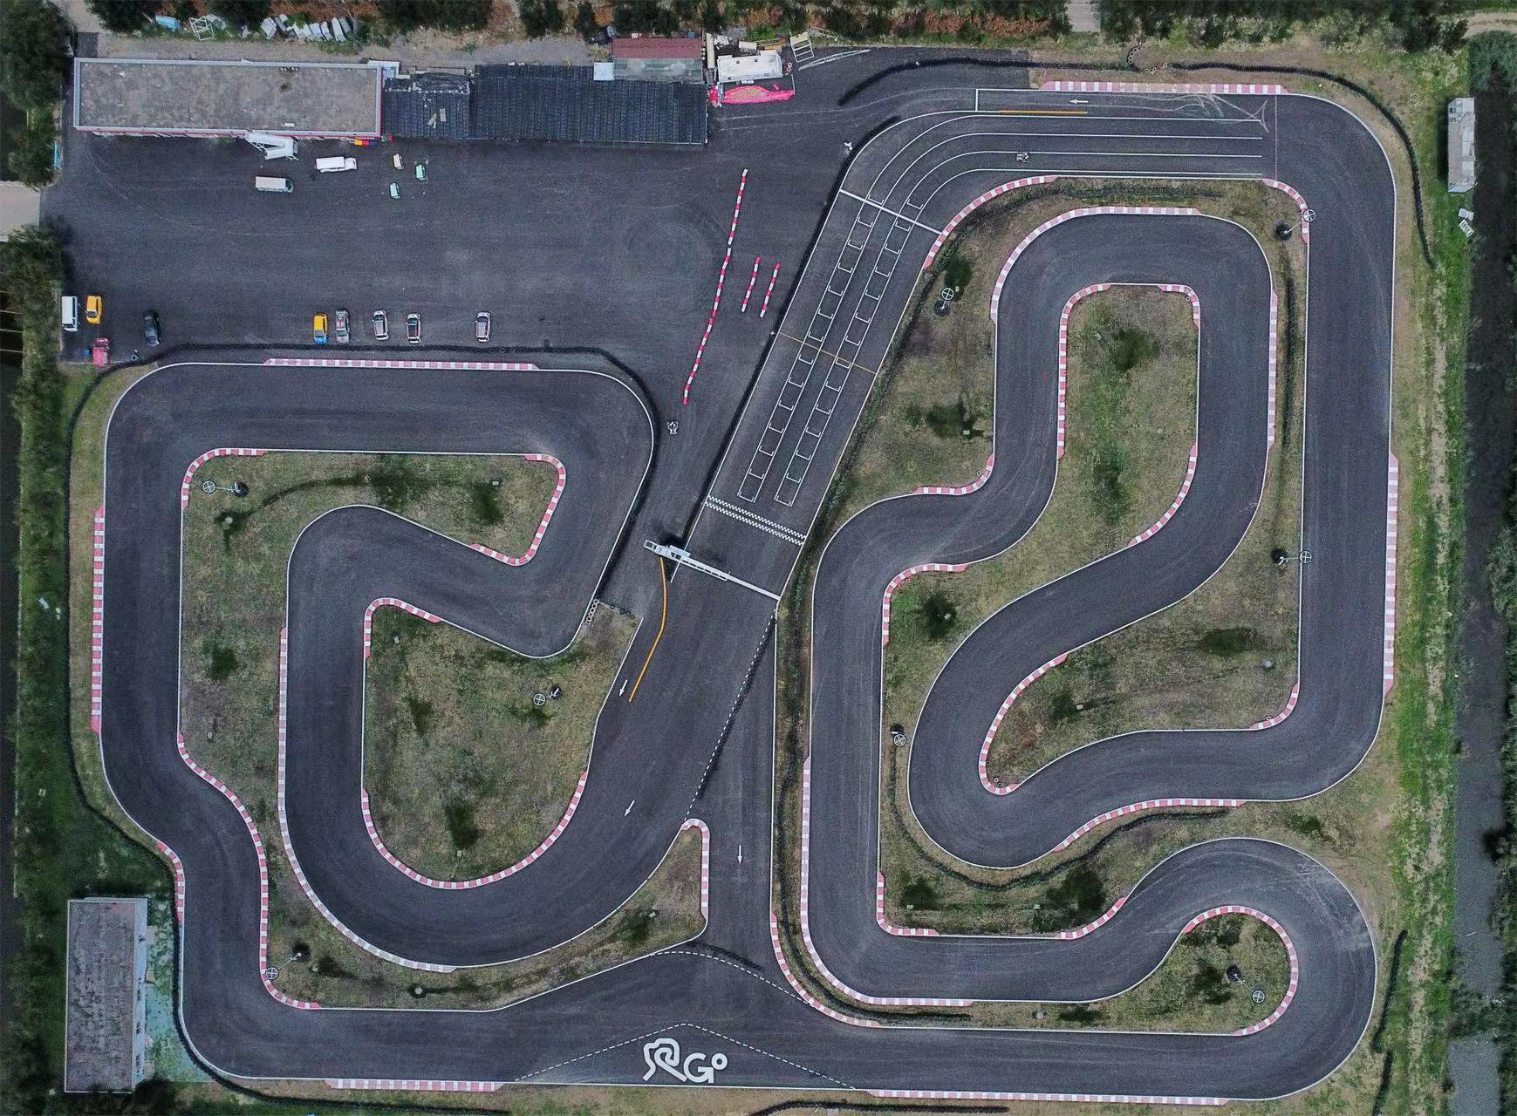
场地费用：7万/天
场地面积：总面积：24000㎡ 赛道：1.1公里
供电供水：380v/50kw 方便接水
配套设施：停车位 洗手间 P房 休息室

Slide 3
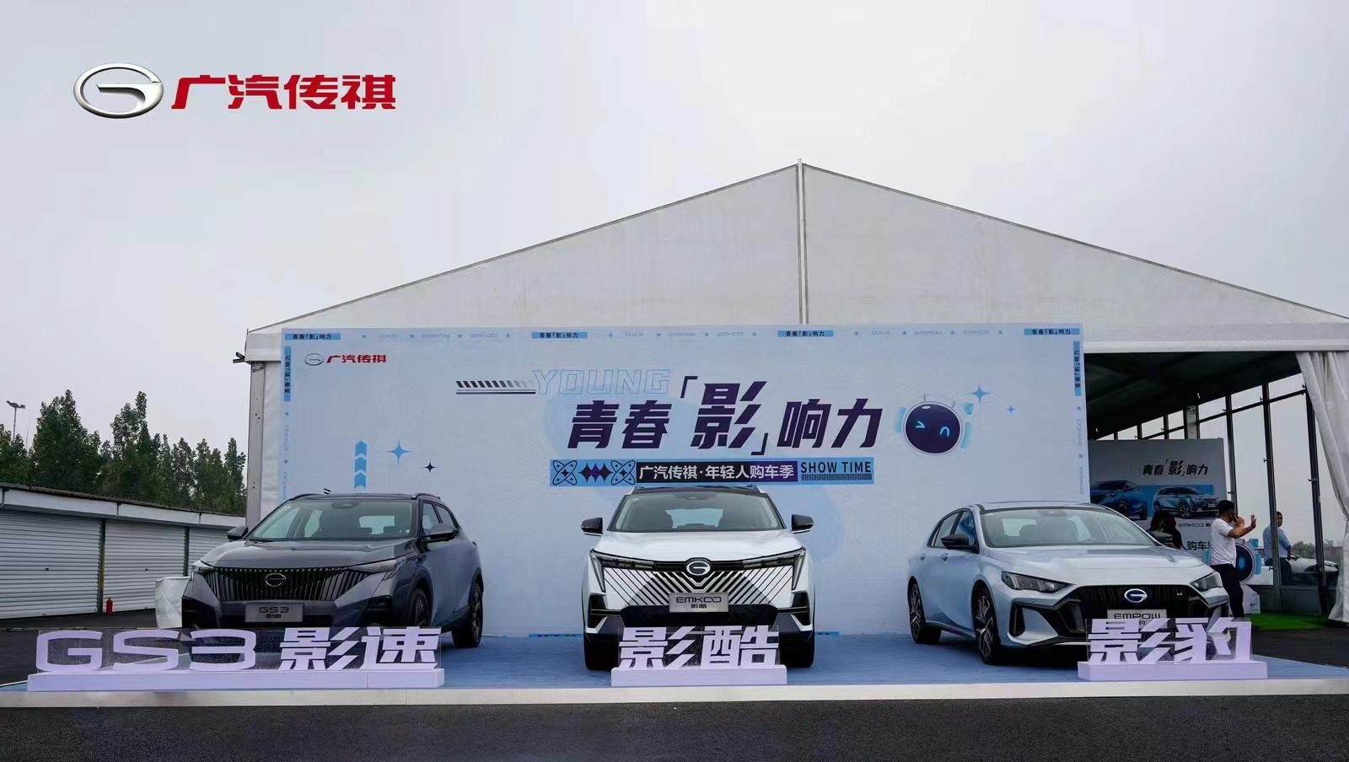
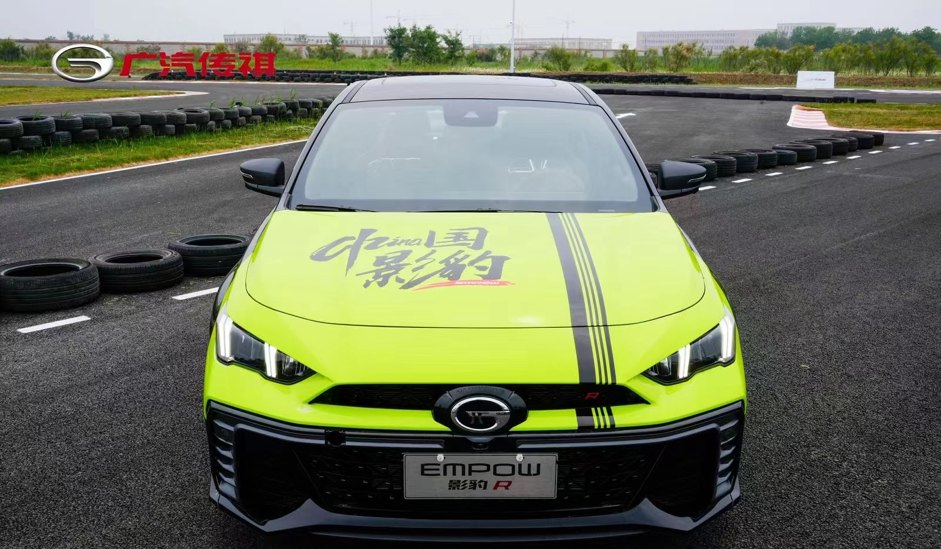
场地实景图
活动案例
活动案例

